Slide 1
Мастер - класс по созданию открытки к бурятскому национальному празднику «Сагаалганаар!» в технике айрис фолдинг
Педагог дополнительного образования
Чимитова Дарима Дугаржаповна

Slide 2
Открытка «Сагаалганаар!» к бурятскому национальному празднику «Сагаалган» в технике айрис фолдинг

Slide 3
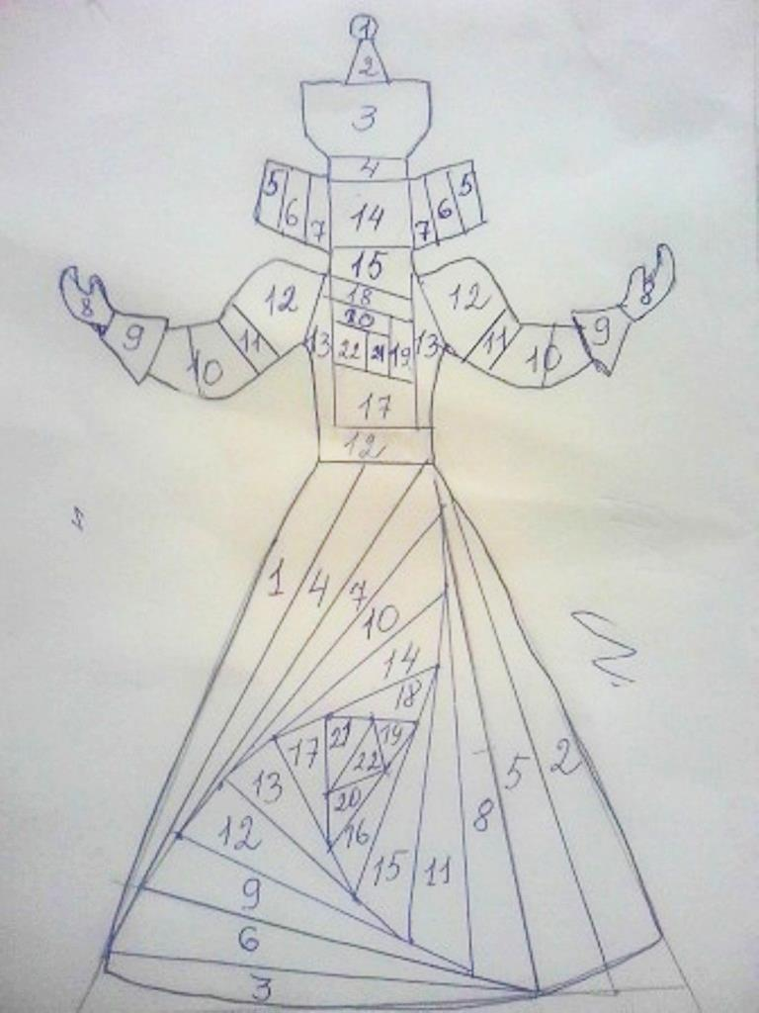
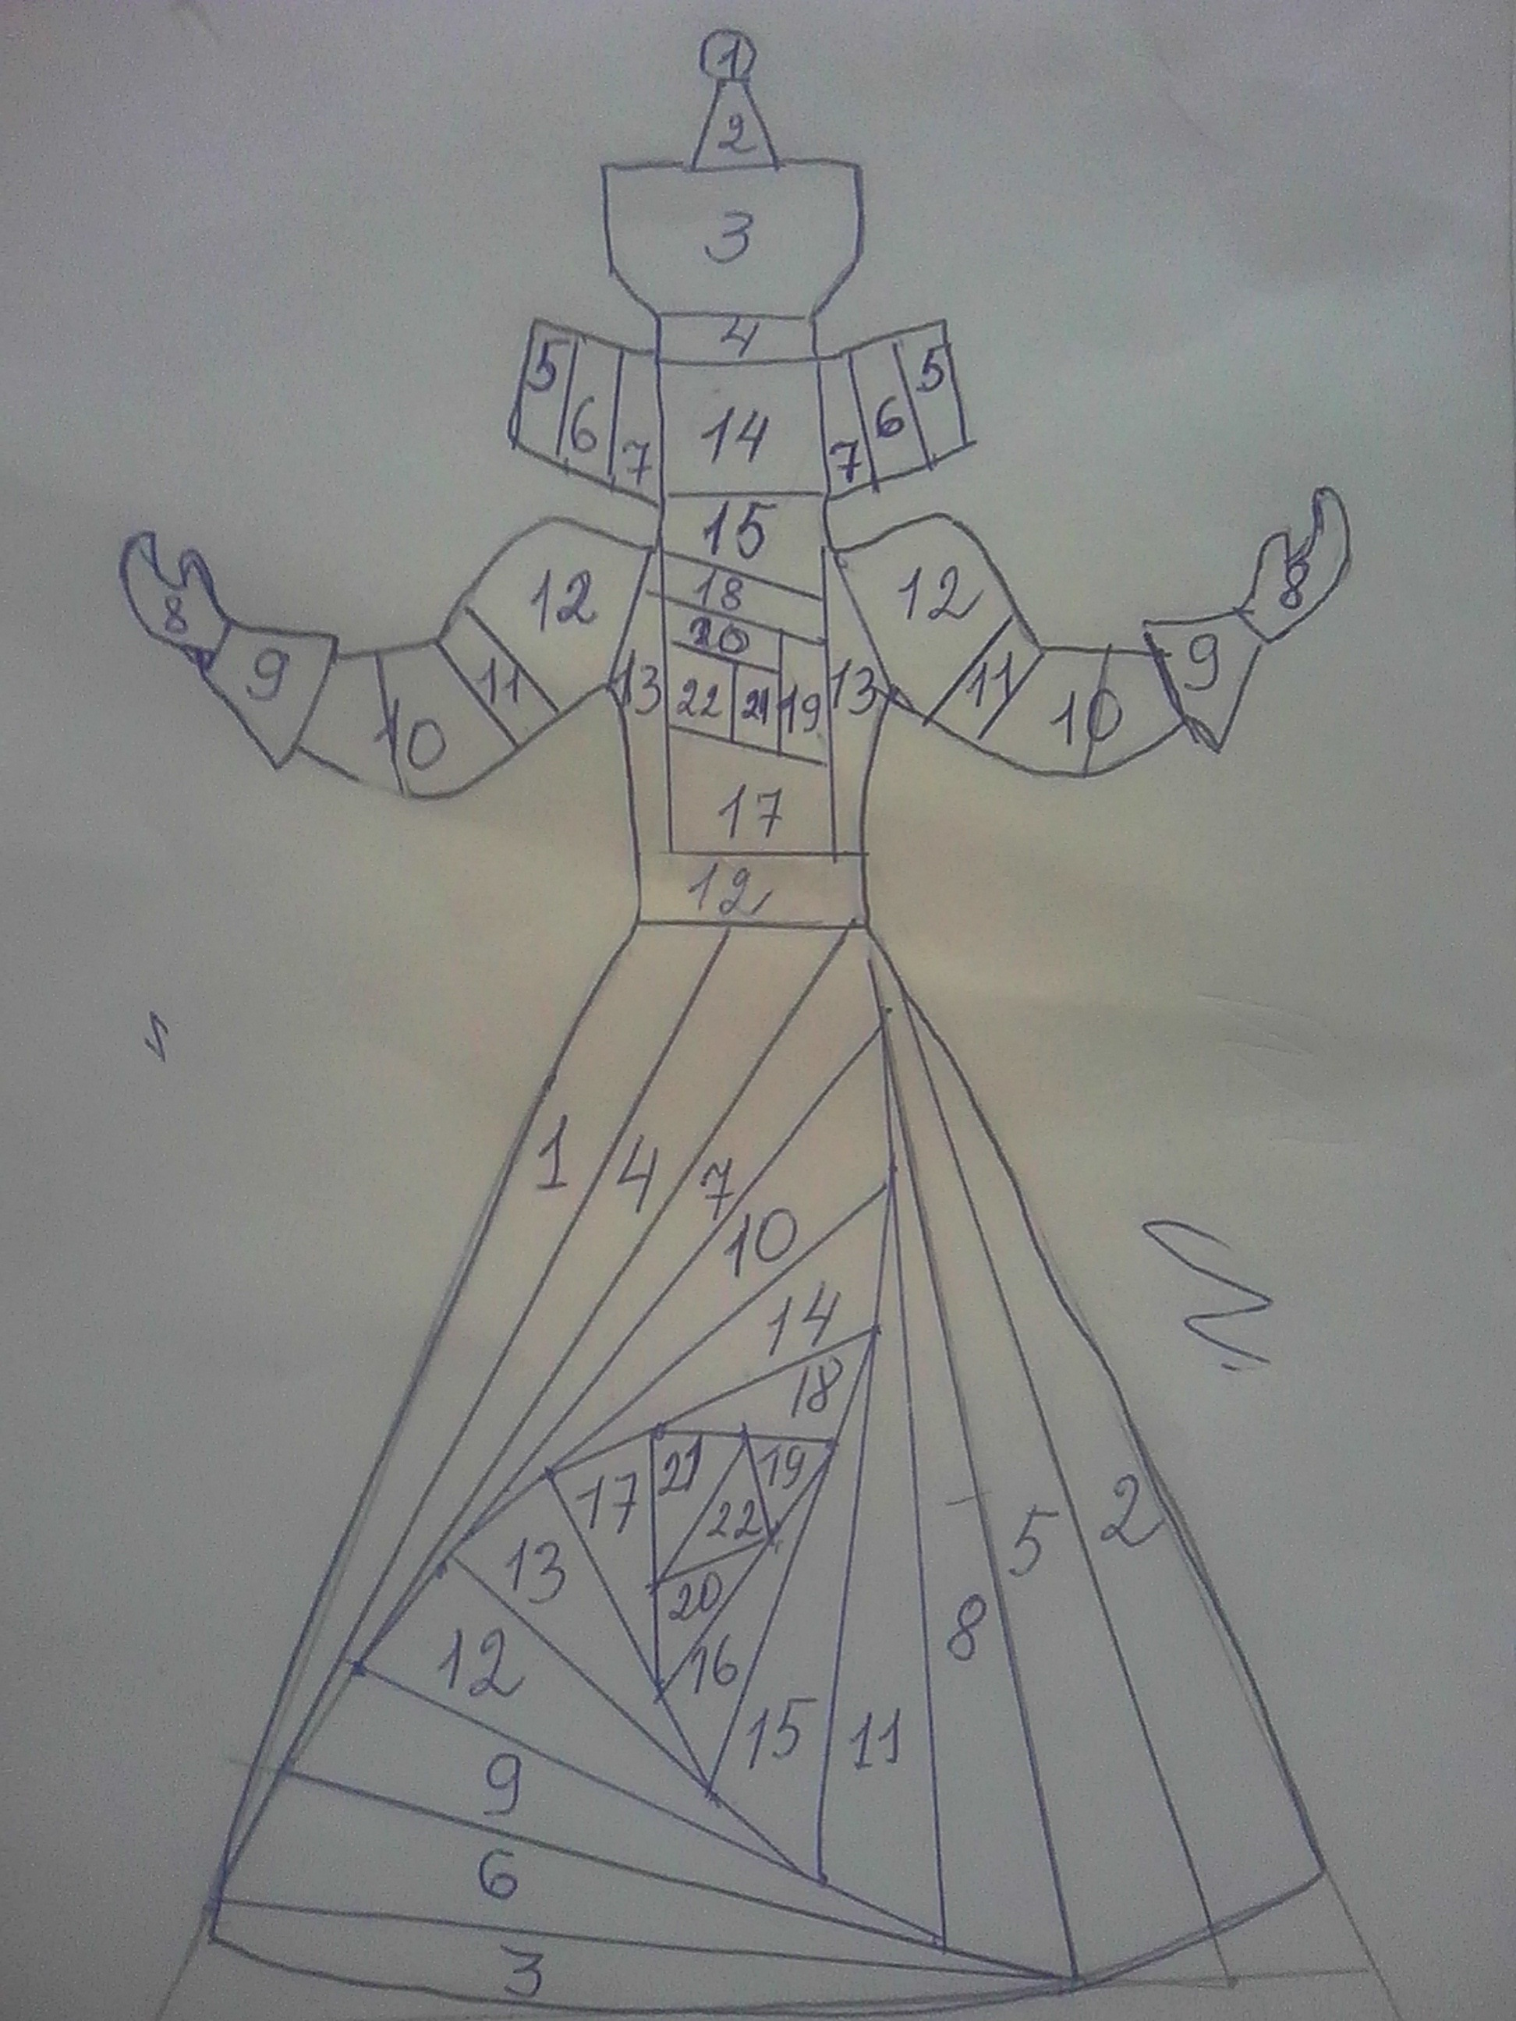
Айрис-шаблон.
Айрис - шаблон

Slide 4
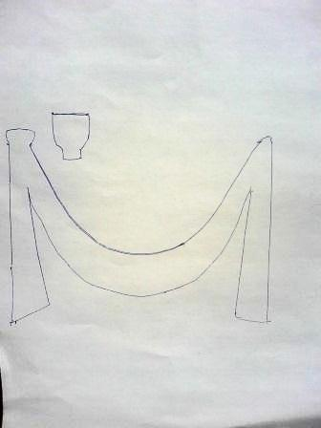
Шаблоны лица, хадака (шелковый шарф, который преподносят буряты гостям).

Slide 5
Для выполнения открытки
понадобится:
Лист цветного картона, цветная бумага (красная, желтая, зеленая или синяя), цветная фольга(золотая, серебряная, красная), белая калька, пол листа копировальной бумаги, ножницы, резак для бумаги, скотч, голографический скотч, скрепки, клей и айрис-шаблон.

Slide 6
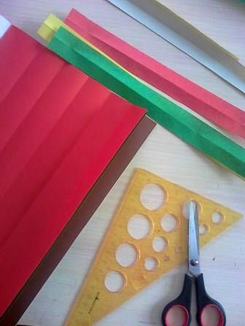
Нарезать полоски цветной бумаги (по вашему выбору, в зависимости от цвета основы)шириной
2,5 – 3 см;
согнуть каждую полоску вдоль так, чтобы лицевая(цветная) сторона была снаружи. Фольгу нарезать по мере надобности.

Slide 7
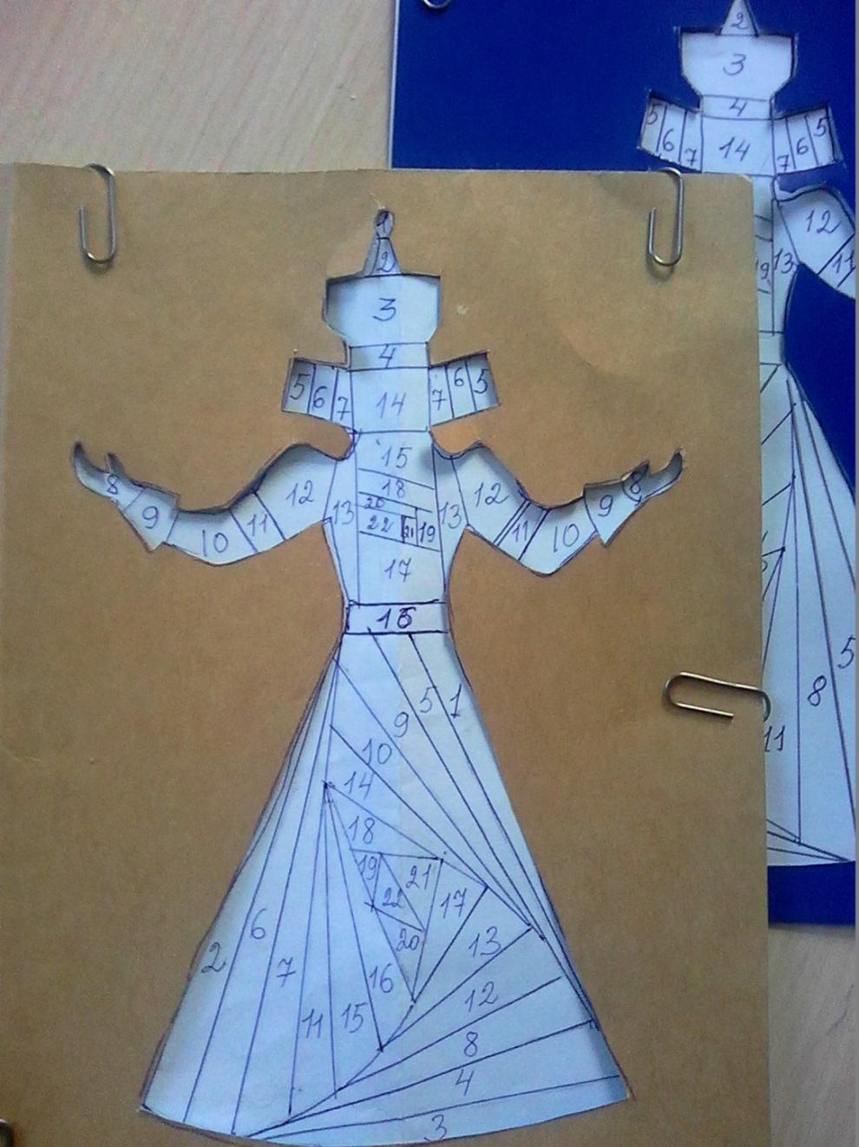
Перевести рисунок на изнаночную сторону половинки картона с помощью копирки и вырезать по контуру.
Айрис-шаблон положить на лицевую сторону картона на уровне вырезанного рисунка. Все листы скрепить скрепками.

Slide 8
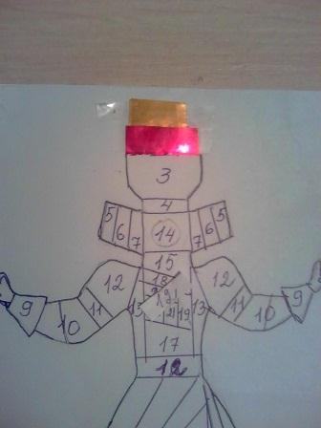
Полоску золотой фольги шириной 1,5 см сложить пополам и поместить сгибом вниз к линии №1 (навершие шапки – «солнце»), оставив от начальной и конечной точки по 0,5-1 см, затем отрезать по намеченной линии лишнюю часть полосы. Готовую полоску закрепить скотчем с обеих сторон.
Последовательно по линиям шаблона прикрепить скотчем: №2 (конус шапки символизирует горы )красной фольгой.

Slide 9
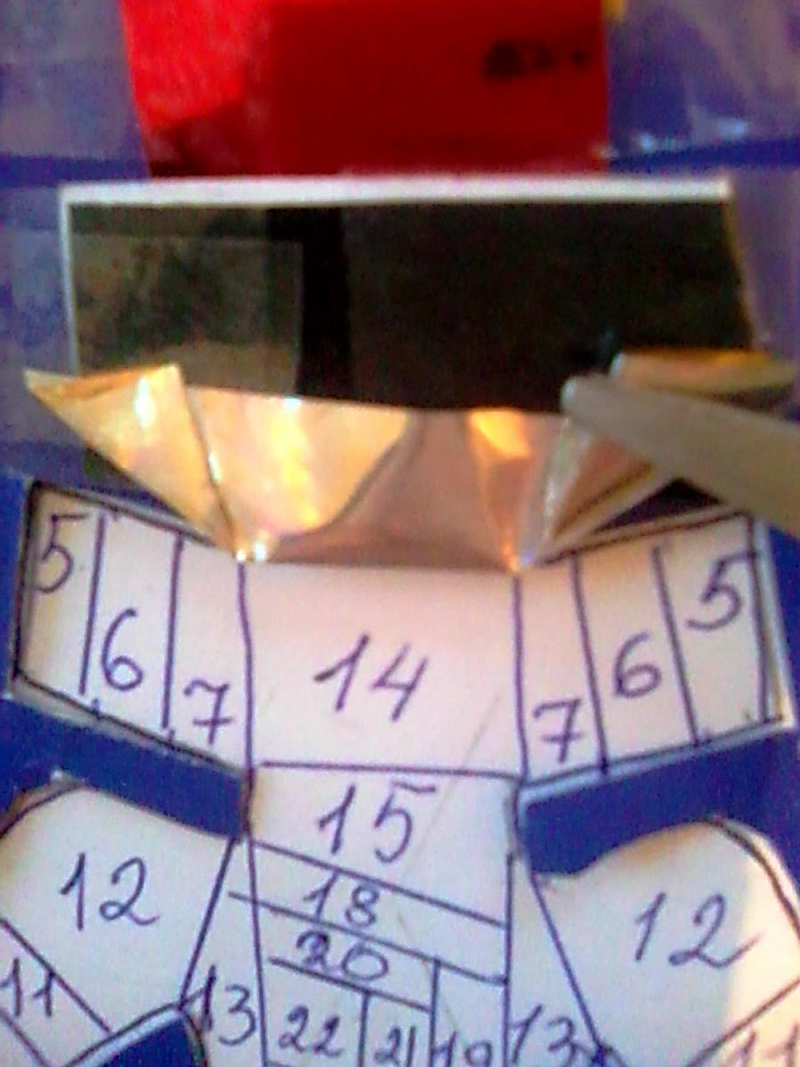
№3 - полоской черного цвета;
№4 - полоской серебристой фольги (налобное украшение) прикрепить скотчем.
Полоски приклеивайте всегда сгибом к центру рисунка!

Slide 10
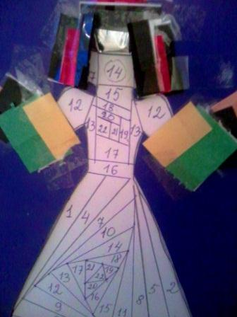
№5 – черного цвета;
№6 – фольга красная;
№7 – снова черного цвета (это украшение для волос – даруулга).
№8 – розовый (руки);
№9 – черного (манжета);
№10 – зеленый (или основного цвета платья);
№11 – желтый (контрастный по предыдущему)

Slide 11
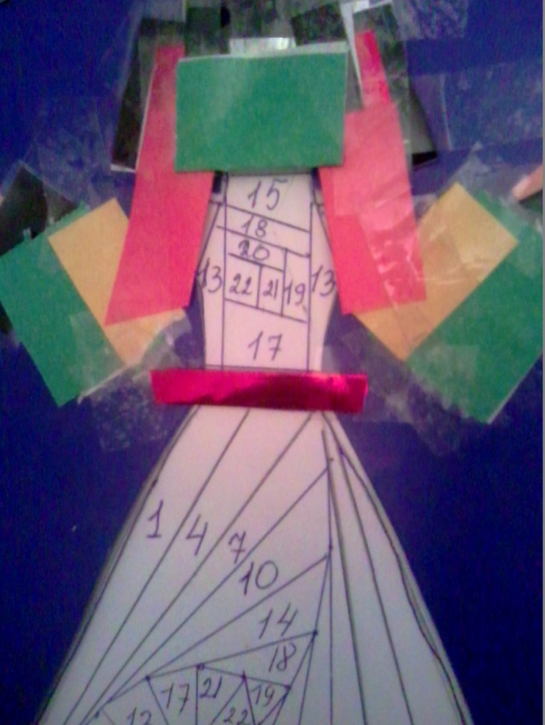
№12 – красная фольга (цвет по вашему выбору);
№12 – полоска фольги, сложенная к центу с 2-х сторон (пояс);
№13 - 15 – основного
цвета.

Slide 12
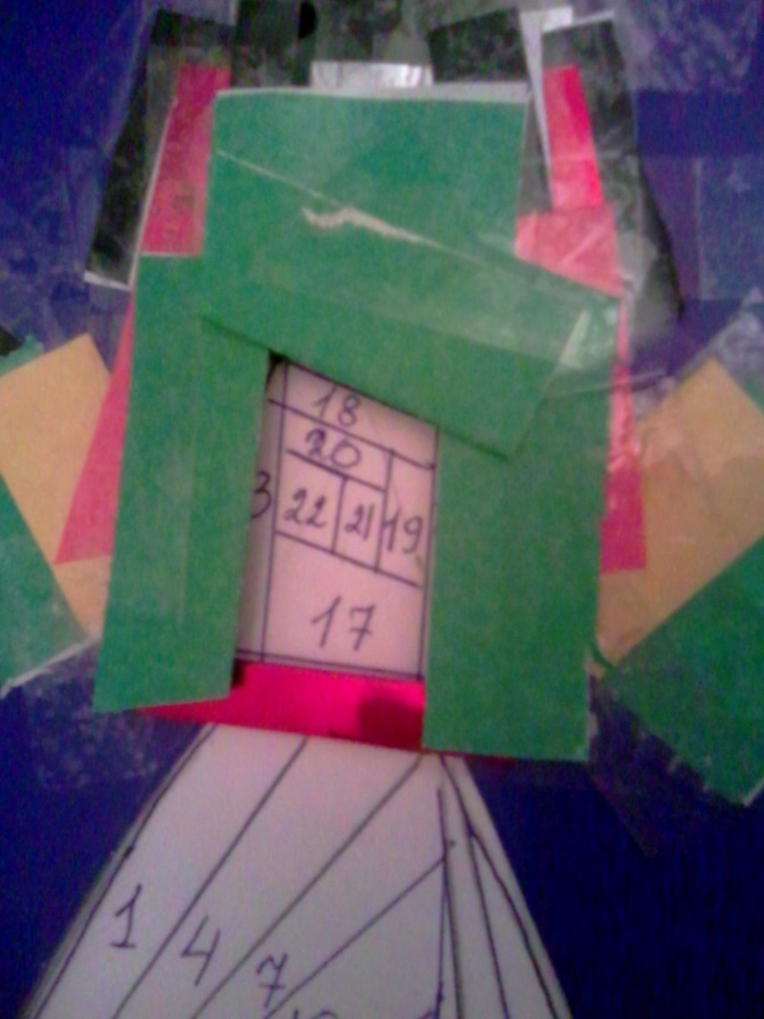
.,;kpkpm
№13 - 15 – основного
цвета;
№17 – основного;
№18,19 – фольга красная, №20,21 – золотистая фольга (украшение на груди);
№22 – основной цвет.

Slide 13
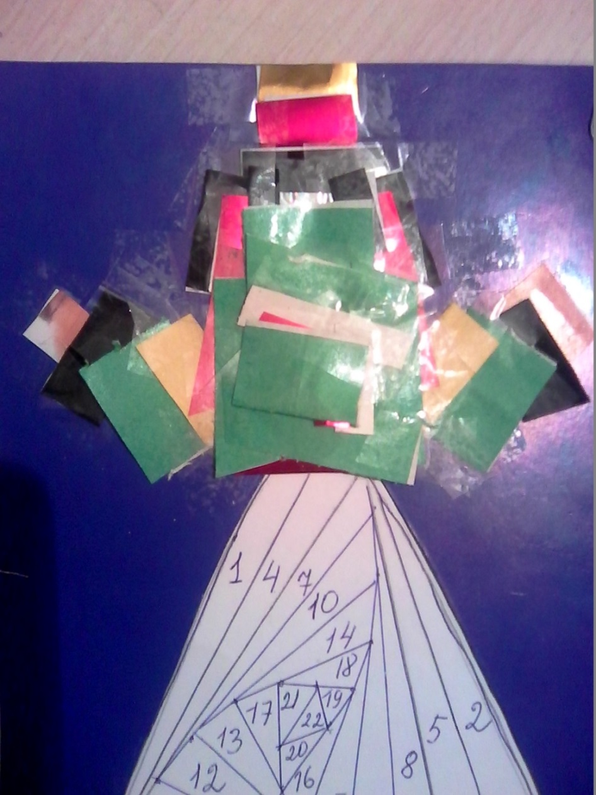
№22 – основной цвет.
Юбка.
Используем полоски бумаги 3-х цветов, один из них – основной:
А: №1,4,7,10,14, 18, 194
Б: №2,5.8.11,15.16.20;
В: №3,6,9,12,13,17,21.

Slide 14
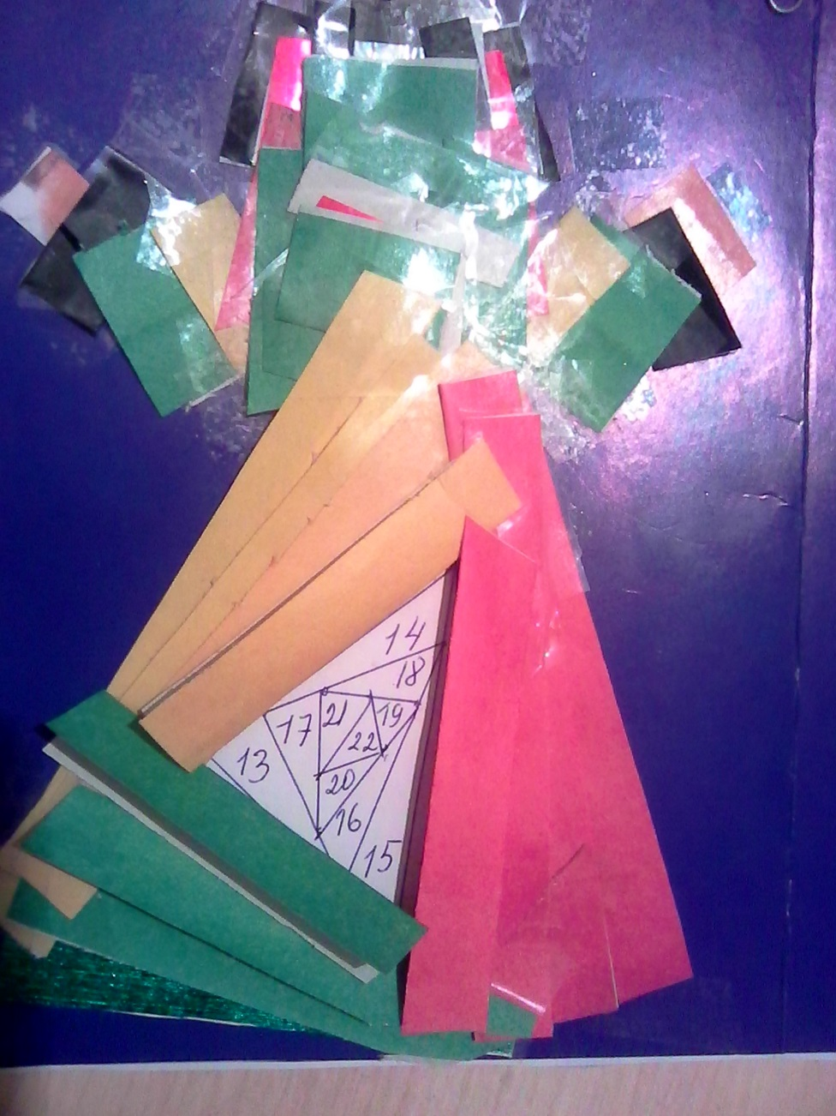
Строго придерживаться поочередности приклеивания полосок, которые указаны на шаблоне.

Slide 15
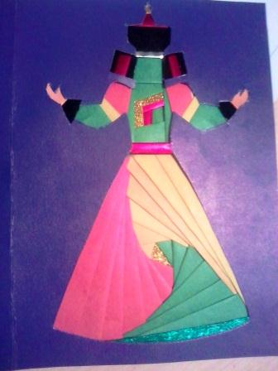
Открепляем айрис-шаблон от картинки. Так выглядит картинка с лицевой стороны. Картон складываем аккуратно пополам и склеиваем две половинки так, чтобы изнаночная сторона осталась внутри.

Slide 16
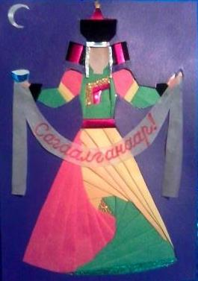
Дополнить картинку:
приклеить лицо – розового цвета, украшения – серебристой фольги; белый хадак (из белой кальки с надписью), пиала с молоком.
Белый цвет у бурят – символ чистоты помыслов.
Голографическим скотчем обклеиваем края открытки.
Наша открытка готова!

Slide 17
Спасибо за работу!

